Slide 1
নির্দেশনা স্লাইড
Slide Note যুক্ত করা হয়েছে, শ্রেণিকক্ষে পাঠদানের পূর্বে Slide Note দেখে নিতে পারেন এবং F5 চেপে পাঠটি উপস্থাপন শুরু করতে পারেন। পাশাপাশি আপনার নিজস্ব চিন্তা-চেতনা কনটেন্টকে আরো বেশী ফলপ্রসূ করবে আশা করি...

Slide 2
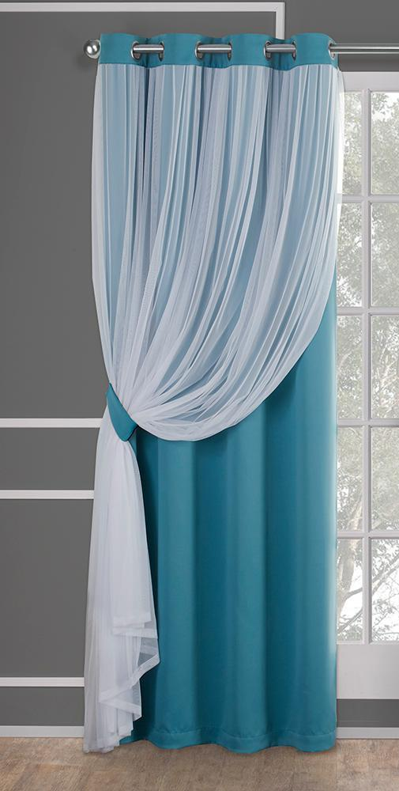
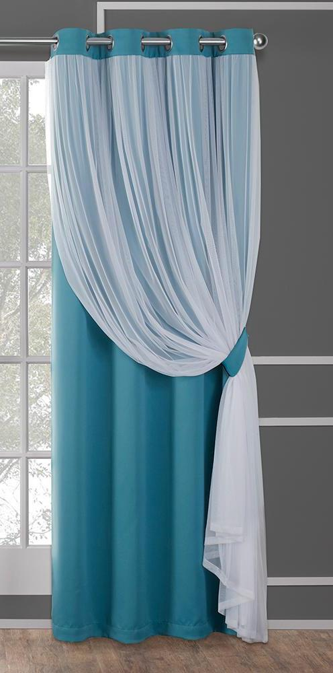

স্বাগতম
Notes:
Md.Harun-Or-Rashid,Assistant Teacher (ICT),Ranibazar Girls’High School,Rajshahi. Mobile: 01737850388,Email: saurav.cse10@gmail.com

Slide 3
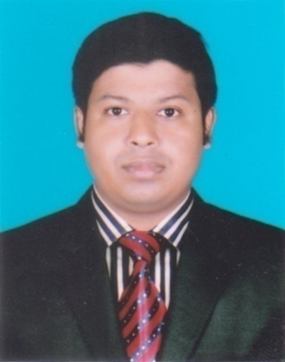

পরিচিতি
Md. Harun-Or-Rashid
Assistant Teacher of ICT
Ranibazar Girls’ High School
Boalia,Rajshahi-6100.
Email: saurav.cse@gmail.com
Mobile: 01739-201220
তথ্য ও যোগাযোগ প্রযুক্তি
শ্রেণী: ৭ম
অধ্যায়: প্রথম (পাঠ ১)
সময়ঃ ৪৫ মিনিট।
তারিখঃ ২৪/০১/২০২৬

Slide 4
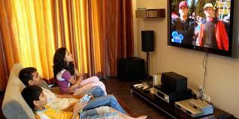
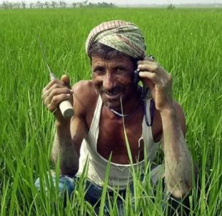
ছবিতে লোকগুলো কী করছে?
টেলিভিশনে অনুষ্ঠান দেখা হচ্ছে।
মোবাইল ফোনে কথা বলা হচ্ছে।
Notes:
লোকটি কী ব্যবহার করছে? ছেলেমেয়েরা কী করছে? এই সমস্ত প্রশ্ন থেকেই পাঠ ঘোষণা করতে হবে। আজকের পাঠের বিষয় কী ?

Slide 5
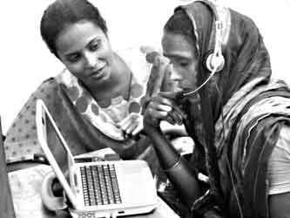
আজকের আলোচ্য বিষয়…
ব্যক্তি জীবনে তথ্য ও যোগাযোগ প্রযুক্তি

Slide 6
শিখনফল
এই পাঠ শেষে শিক্ষার্থীরা...
১। ব্যক্তিগত প্রয়োজনে অন্যান্য প্রযুক্তির তুলনায় তথ্য ও যোগাযোগ
প্রযুক্তির গুরুত্ব বর্ণনা করতে পারবে;
২। একজন সাধারণ মানুষের দৈনন্দিন কি কি তথ্য ও যোগাযোগ
প্রযুক্তি ব্যবহারের তালিকা প্রস্তুত করতে পারবে;
৩। ব্যক্তিগত যোগাযোগ এর মাধ্যম হিসেবে তথ্য ও যোগাযোগ
প্রযুক্তির ভূমিকা বর্ণনা করতে পারবে;
৪। বিনোদনের মাধ্যম হিসেবে তথ্য ও যোগাযোগ প্রযুক্তির সুবিধা
ব্যাখ্যা করতে পারবে;
৫। GPS এর ধারণা ব্যাখ্যা করতে পারবে।
Notes:
শিখনফলের উপর নির্ভর করবে উপস্থাপনা। তাই শিক্ষককে শিখনফলের দিকে লক্ষ রাখতে হবে।

Slide 7
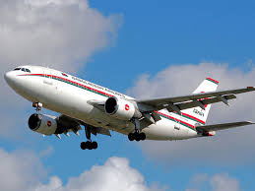
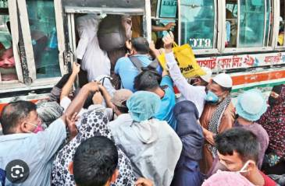
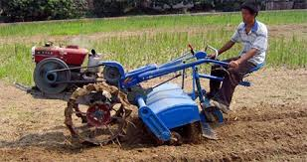
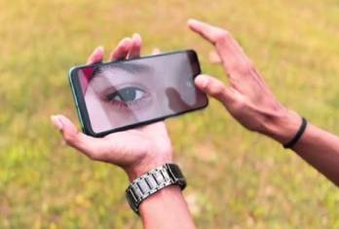
উড়োজাহাজ
বাস
পাওয়ার ট্রিলার
মোবাইল ফোন
উপরের প্রযুক্তিগুলোর মধ্যে পার্থক্য কী?
কোনটি সাধারণ মানুষের প্রতিদিন কাজে লাগে?
Notes:
মোবাইল প্রযুক্তি ব্যক্তি জীবনে তথ্য ও যোগাযোগ প্রযুক্তি হিসেবে ব্যবহৃত হয়। প্রতিদিন কাজে লাগে।

Slide 8
একক কাজ
তুমি চিন্তা করে লেখ তোমার পরিবারের সদস্যরা প্রতিদিন কী কী তথ্য ও যোগাযোগ প্রযুক্তি ব্যবহার কর।
Notes:
শিক্ষক বোর্ডে একটি ট্যালি করবেন, কোন প্রযুক্তিটি শিক্ষার্থীরা বা তাদের পরিবারের সদস্যরা সবচেয়ে বেশি ব্যবহার করে। যেমন, মোবাইল ফোন কতজন ব্যবহার করে? টেলিভিশিন কতজন? কম্পিউটার? ট্যাব?

Slide 9
চল আমরা একটি ভিডিয়ো দেখি
নিচের ভিডিওটি লক্ষ কর এবং সেখানে মোবাইল ফোন দিয়ে কী কী কাজ করা হচ্ছে তার একটি তালিকা প্রস্তুত কর।
Notes:
এই ভিডিওতে মোবাইল ফোনের বিভিন্ন ধরনের ব্যবহারের কথা বলা হয়েছে । ভিডিওটি মনোযোগ সহকারে দেখাতে হবে।

Slide 10
জোড়ায় কাজ
ভিডিয়োতে মোবাইল ফোন দিয়ে কী কী কাজ করা হচ্ছে তার একটি তালিকা প্রস্তুত কর।
Notes:
এই ভিডিওতে মোবাইল ফোনের বিভিন্ন ধরনের ব্যবহারের কথা বলা হয়েছে । ভিডিওটি মনোযোগ সহকারে দেখাতে হবে।

Slide 11
সম্ভাব্য উত্তর
যোগাযোগের মাধ্যম হিসেবে মোবাইল ফোন দিয়ে যা করা যায়
১। টাকা পাঠানো ও গ্রহণ করা
২। বিদ্যুৎ, পানির বিল পরিশোধ করা
৩। পরীক্ষার ফলাফল গ্রহণ করা
৪। থানায় মামলা করা
৫। পাসপোর্টের আবেদন
৬। ভর্তি পরিক্ষার রেজিষ্ট্রেশন করা
৭। ট্রেনের টিকেট বুক করা
Notes:
শিক্ষার্থীরা উত্তর করার পরে এই স্লাইডটি দেখাতে হবে।

Slide 12
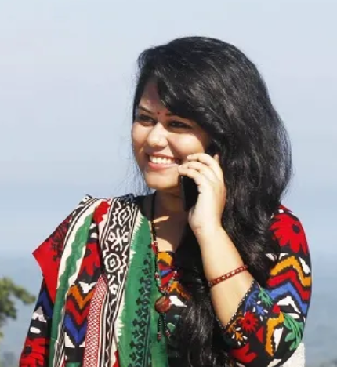
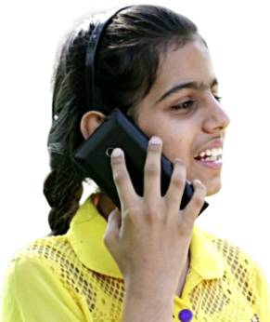
মোবাইল ফোনে অন্য একজনের সাথে কথা বলতে পারে।
Notes:
ছবির মাধ্যমে মোবাইলের ব্যবহার সম্পর্কে ছাত্র/ছাত্রীরা বলতে পারবে।

Slide 13
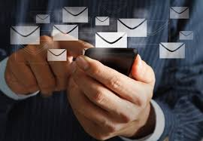
SMS পাঠানোর জন্য তথ্য ও যোগাযোগ প্রযুক্তি ব্যবহার করা হয় ।
Notes:
কি কাজ করা হচ্ছে?

Slide 14
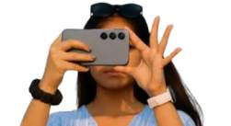
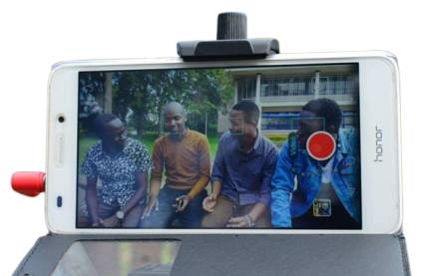
তথ্য ও যোগাযোগ প্রযুক্তি ব্যবহার করে সাধারণ মানুষও ছবি তুলতে ও ভিডিও করতে পারে।
Notes:
ছবি তোলা, ভিডিও করা, গান শোনা মোবাইলের মাধ্যমে হচ্ছে। ছবিগুলো দেখে ছাত্র/ ছাত্রীরা তথ্য ও যোগাযোগ প্রযুক্তির ব্যবহারের ক্ষেত্র সম্পর্কে বলতে পারবে।

Slide 15
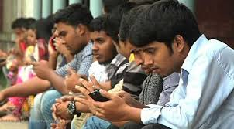
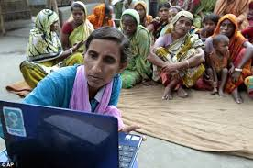
মোবাইল ফোন ও ল্যাপটপ ব্যবহার করে ভিডিও গান দেখা ও শোনা যায়।

Slide 16
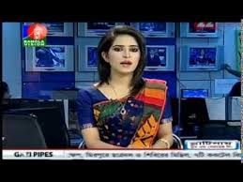
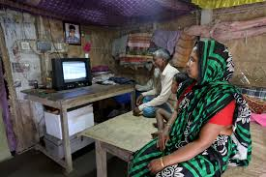
টেলিভিশনে বিভিন্ন অনুষ্ঠান, খবর দেখা ও শোনা যায়।
Notes:
কী প্রযুক্তি ব্যবহার করছে এই প্রশ্নের মাধ্যমে টেলিভিশন সম্পর্কে জানাতে হবে।

Slide 17
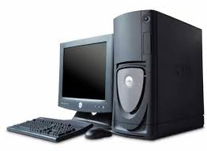
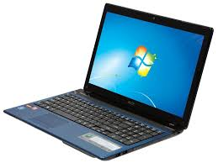
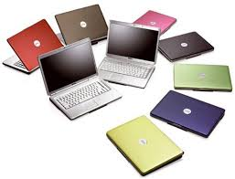
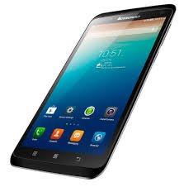
ডেস্কটপ
ল্যাপটপ
স্মার্ট ফোন
ট্যাবলেট
কম্পিউটার দিন দিন ছোট হচ্ছে এবং স্মার্ট ফোন দিয়েও কম্পিউটার এর কাজ করা যাচ্ছে যার ফলে প্রযুক্তি সাধারণ মানুষের হাতের মুঠোয় এসেছে।
Notes:
প্রযুক্তির বড় থেকে ছোট হলেও কার্যক্ষমতা দিন দিন বৃদ্ধি পাচ্ছে।

Slide 18
এসো আমরা ভিডিয়োটি দেখে জিপিএস এর ব্যবহার সম্পর্কে ধারণ লাভ করি।

Slide 19
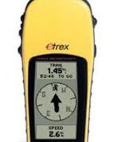
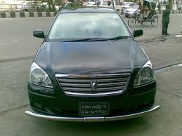
গাড়ীতে জিপিএস ব্যবহার করে পৃথিবীর যে কোন স্থানের অবস্থান বের করা যায় এবং ঠিকানা জানা না থাকলেও জিপিএস-এর সাহায্যে খুঁজে পাওয়া যায়।

Slide 20
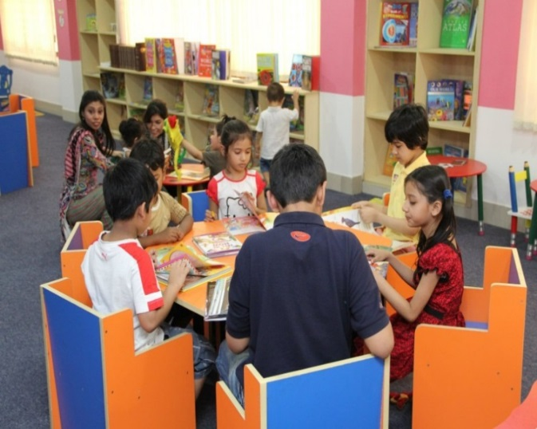
দলগত কাজ
মনে কর তুমি ঠিক করেছ কোনো ধরনের তথ্য প্রযুক্তি ব্যবহার না করে তোমার দিন কাটবে । সারা দিনে কোন কাজগুলো তুমি করতে পারবে না তার একটা তালিকা তৈরি কর।
Notes:
ছাত্র/ছাত্রীরা তালিকা তৈরি করে শিক্ষককে দেখাবে। পরে সম্ভাব্য উত্তর দেখাবে।

Slide 21
সম্ভাব্য উত্তর
১। দূরে কথা বলা যাবে না
২। দূরের আত্মীয়ের খবর পাওয়া কঠিন হবে
৩। দৈনন্দিন হিসাব-নিকাশ সহজ হবে না
৪। বিনোদন কম হবে (টেলিভিশন, রেডিও ছাড়া)
৫। জাতীয় ও আন্তর্জাতিক খবর, খেলার খবর পাব না
৬। পেপার পত্রিকা পাব না
৭। সুন্দর পাঠ্যপুস্তক পাব না; সহজলভ্য হবে না।
Notes:
ছাত্র/ছাত্রীদের তালিকা দেখার পরে । এই তালিকাটি দেখাতে হবে।

Slide 22
নতুন শিখলাম
ল্যাপটপ
ডেক্সটপ
নোটবুক
জিপিএস
স্মার্ট ফোন
Notes:
শিক্ষার্থীদের জিজ্ঞাসা করতে হবে তোমারা কিকি নতুনশব্দ শিখলে? শিক্ষার্থীরা উত্তর করার পরে নতুন শব্দগুলো দেখাতে হবে।

Slide 23
মূল্যায়ন
১. নিচের কোন প্রযুক্তিটি সাধারণ মানুষের বেশি কাজে লাগে?
ক. কৃষি প্রযুক্তি
খ. মোটরগাড়ি প্রযুক্তি
গ. তথ্য ও যোগাযোগ প্রযুক্তি
ঘ. রকেট প্রযুক্তি
২. কোনটি ধীরে ধীরে একটি বুদ্ধিমান যন্ত্রে পরিণত হতে চলছে?
ক. মোবাইল ফোন
খ. রেডিও
গ. ল্যান্ডফোন
ঘ. টেলিভিশন
Notes:
উত্তরগুলোর উপরে মাউস দিয়ে ক্লিক করলে সঠিক ও ভুল উত্তর নির্ণয় করা যাবে।

Slide 24
৩. কিসের মাধ্যমে আমরা কোন জায়গার অবস্থান সম্পর্কে
জানতে পারি?
ক. ডেক্সটপ
খ. নোটবুক
গ. ল্যাপটপ
ঘ. জি পি এস
৪. নিচের কোনটি ব্যক্তিগত যোগাযোগের সবচেয়ে জনপ্রিয় মাধ্যম?
ক. টেলিফোন
খ. ফ্যাক্স
গ. কম্পিউটার
ঘ. মোবাইল

Slide 25
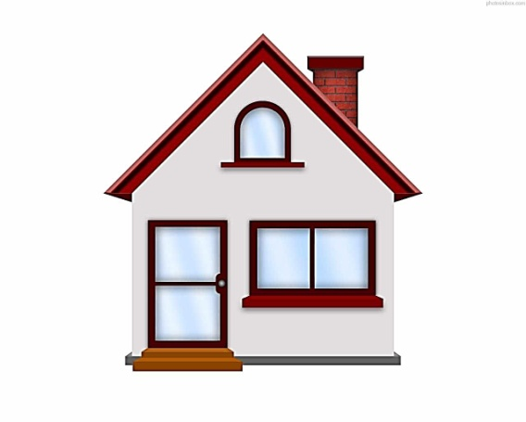
বাড়ির কাজ
ব্যক্তিগত যোগাযোগের জন্য তুমি কোন তথ্য ও যোগাযোগ প্রযুক্তি বেশি পছন্দ কর-ব্যাখ্যা কর।

Slide 26
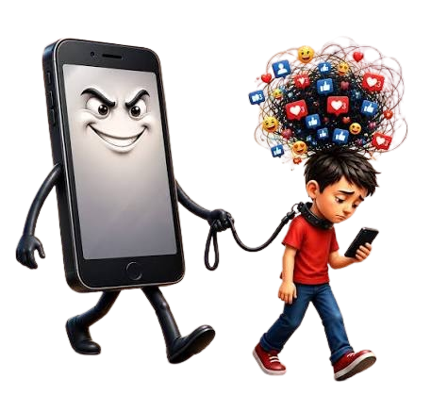
আমাদের প্রতিটি মূহুর্ত হোক
ফুলের মতো সুন্দর
ধন্যবাদ

Slide 27
কৃতজ্ঞতা স্বীকার
শিক্ষা মন্ত্রণালয়, মাউশি, এনসিটিবি ও এটুআই-এর সংশ্লিষ্ট কর্মকর্তাবৃন্দ
এবং কন্টেন্ট সম্পাদক হিসেবে যাঁদের নির্দেশনা, পরামর্শ ও তত্ত্বাবধানে এই মডেল কন্টেন্ট সমৃদ্ধ হয়েছে তারা হলেন-
প্রফেসর মোসাঃ জয়নব খাতুন,অধ্যাপক,টিটিসি,রাজশাহী।
ড. আফরোজা নাজনীন,সহযোগী অধ্যাপক,টিটিসি,রাজশাহী।
জয়দেব কুমার কুন্ডু,সহকারী অধ্যাপক,টিটিসি,রাজশাহী।
মো. রুহুল আমিন,প্রভাষক (শিক্ষা),টিটিসি,রাজশাহী।
মো: আবু বকর সিদ্দিক,প্রভাষক,টিটিসি,রাজশাহী।

